Slide 1

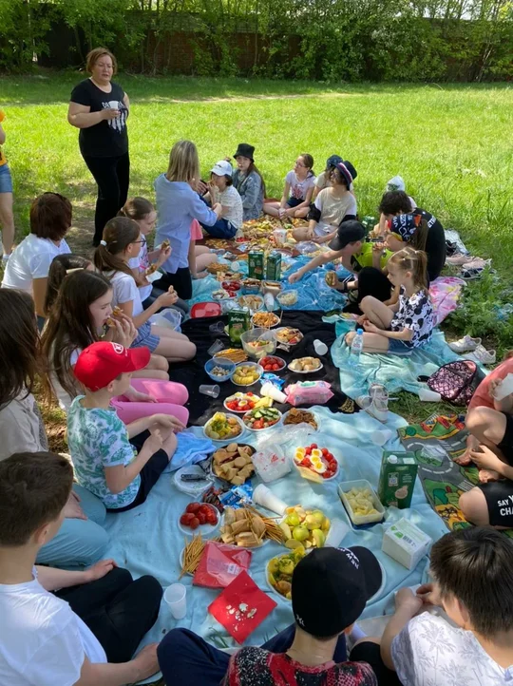
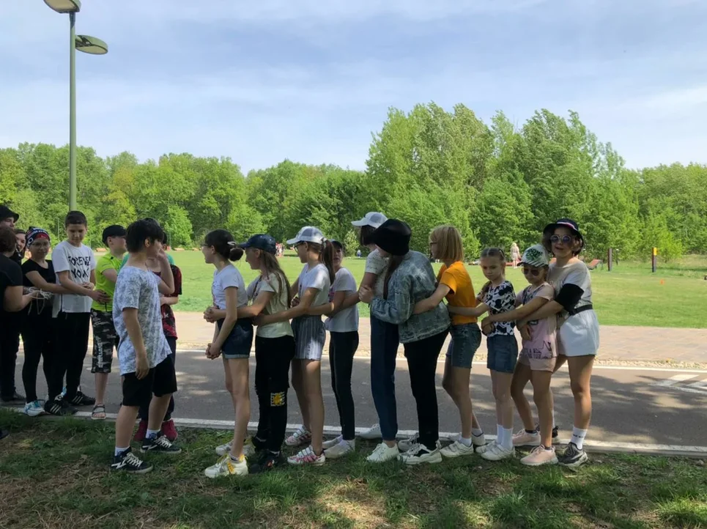
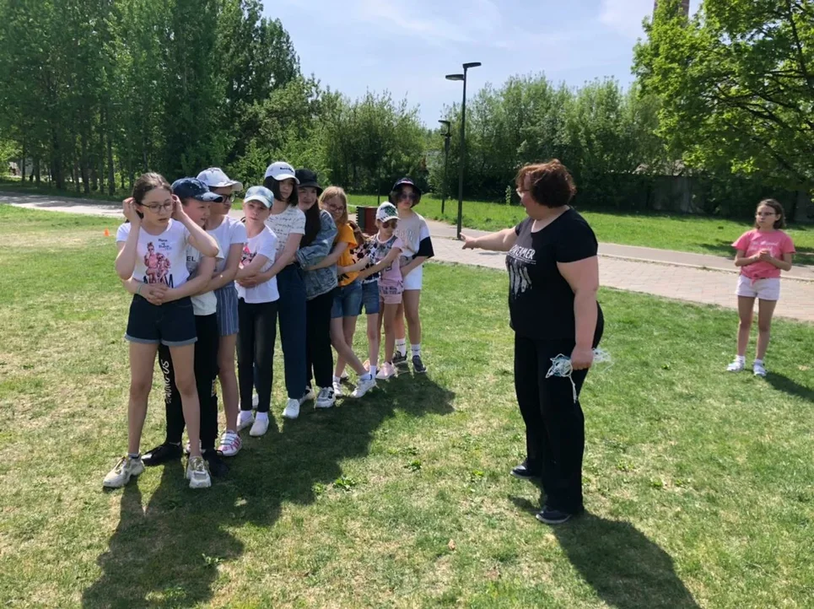
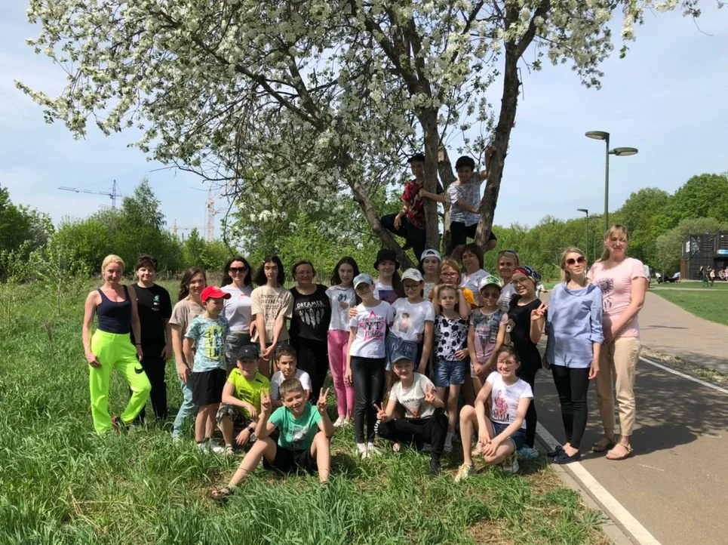
“Сабантуй” бәйрәме
Совет районы Казан шәһәре
МГББО «187 нче күп профильле лицей»
5нче Г сыйныфы укучылары ата-аналар белән бергәлектә уку елының уңышлы тәмамлануы хөрмәтенә, кечкенә “Сабантуй” бәйрәме оештырдылар. Табигатьнең иң матур вакытында сыйныфташлар белән бергә уйнап-көлеп, күңел ачып, табыннар ясап түгәрәк өстәлдә утыру нинди рәхәт һәм күңелле! Сыйныф җитәкчесе Альбина Маликовна Файзуллина, чынлап та, балаларны һәрвакыт күмәкләштерү, дуслаштыру өчен бар көченә тырыша. Аның хезмәте юкка түгел. Яңа оешкан сыйныф укучылары, күптәнге туганнар шикеле, бердәм, дус, тату гайлә булып, “Туган телләр һәм халыклар бердәмлеге” елына багышлап, “Сабантуй” бәйрәме ясадылар. Бәйрәмнәре бик күркәм булган, һәрвакыт шулай бердәм булып, дус яшәргә язсын!

Slide 2



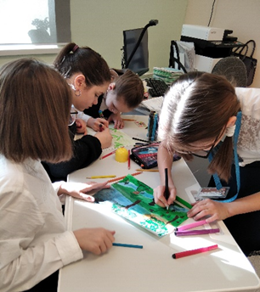
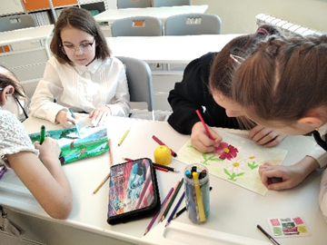
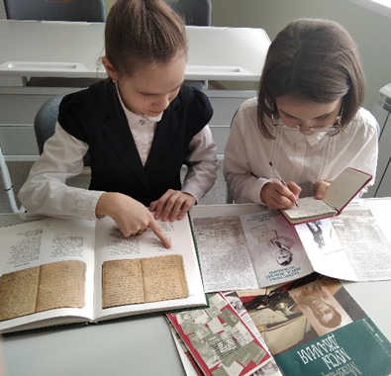
“Шагыйрь язмышы” челтәр проекты
5 нче сыйныф укучылары Муса Җәлилнең тормышы һәм иҗатына багышланган “Шагыйрь язмышы” челтәр проектында катнашты. Проектның максаты: укучыларда информацион-коммуникатив технологияләрне формалаштыру һәм үстерү. Эш барышында команда google-презентация, Cacaoo сервисы тәкъдим иткән инструментарияләрне кулланып шагырь иҗаты буенча белемнәрен күрсәтте. Йомгаклау эше итеп команда виртуаль гәҗит чыгарды. Эш барышында укучылар Муса Җәлил иҗаты белән якыннан таныштылар, аның тормыш юлын һәм иҗатын тирәнтен өйрәнделәр, шагырь иҗаты буенча иллюстрацияләр ясадылар, яңа информацион технологияләр белән таныштылар. Укучылар бердәм булдылар, биремнәрне тырышып башкардылар һәм II дәрәҗәле лауреат Дипломы белән бүләкләнделәр.

